Slide 1
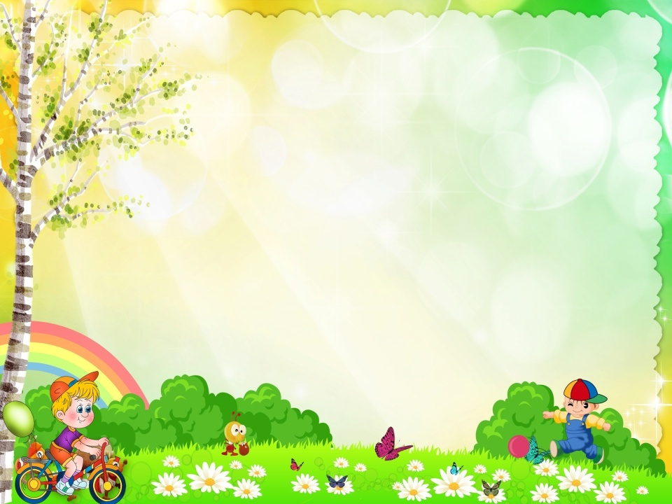


Воспитатель первой квалификационной категории
Соколова Галина Сергеевна
«Быть здоровым – здорово!» - через физическое воспитание дошкольников в
Детском саду № 239 ОАО «РЖД»

Slide 2


  « Забота о здоровье — это важнейший труд воспитателя. От жизнерадостности, бодрости детей зависит их духовная жизнь, мировоззрение, умственное развитие, прочность знаний, вера в свои силы»
  В. А. Сухомлинский
Одна из главных задач физического воспитания – оздоровление ребёнка. Оздоровительные задачи направлены на охрану жизни и здоровья ребёнка. Они способствуют гармоничному развитию, совершенствованию защитных функций организма посредством закаливания, повышению устойчивости к различным заболеваниям, увеличению работоспособности ребенка.

Slide 3
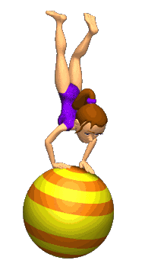

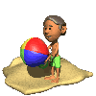
Традиции и инновации в физическом воспитании детей дошкольного возраста

Slide 4

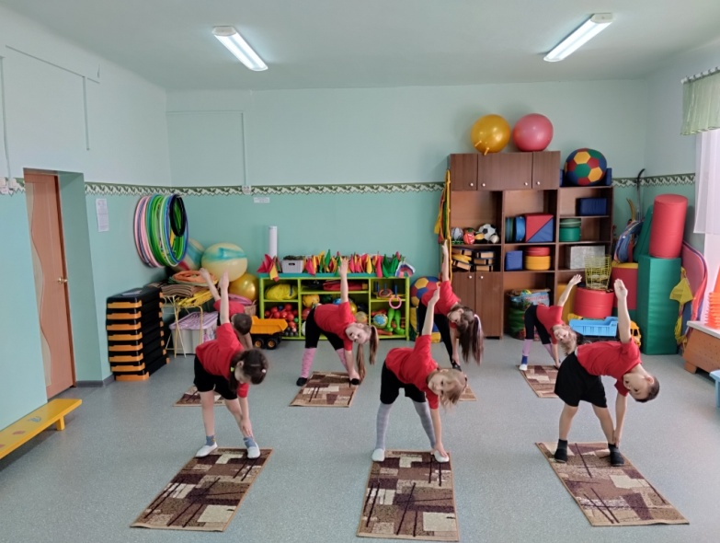
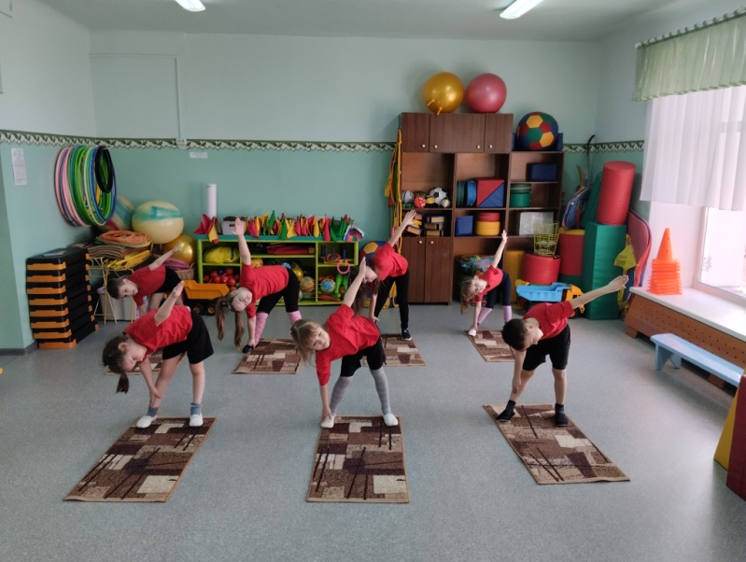
Игровой Стретчинг – это методика комплексного физического развития и оздоровления дошкольников
Упражнение «Солнышко» - помогает растянуть боковые мышцы туловища, сохраняет гибкость позвоночника, подвижность тазобедренных суставов.
И.П. – широкая стойка, правая стопа развёрнута наружу, руки в стороны.
1- 4 - на выдохе наклоняться вправо, пока правая рука не коснётся пола, левая рука вытянута вверх;
5-8- стоять в наклоне;
9-12- медленно выпрямиться.
То же в другую сторону.
По 2 раза в каждую сторону.

Slide 5
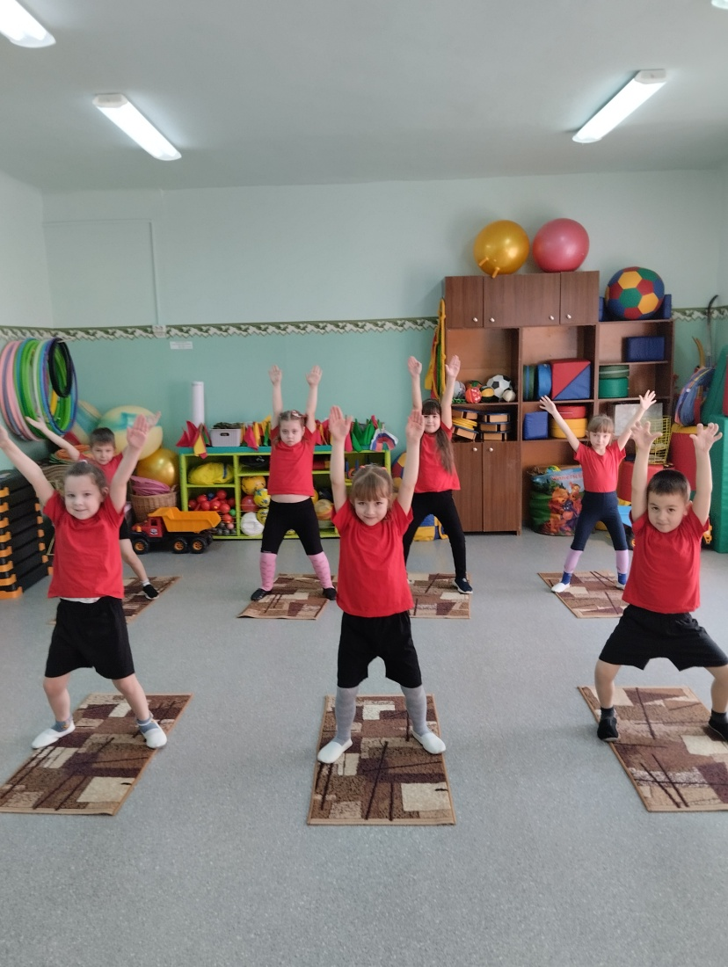
Игровой Стретчинг
«Дуб» - укрепляем мышцы спины, ног.
И.П. – широкая стойка, стопы параллельно, руки туловища.
1- 2 - поднять руки вверх;
3-4 - полу присед, ноги крепко упираются в пол;
5-8- стоять в полу приседе;
9-12 - И.П.
Повторить 4 раза.

Slide 6
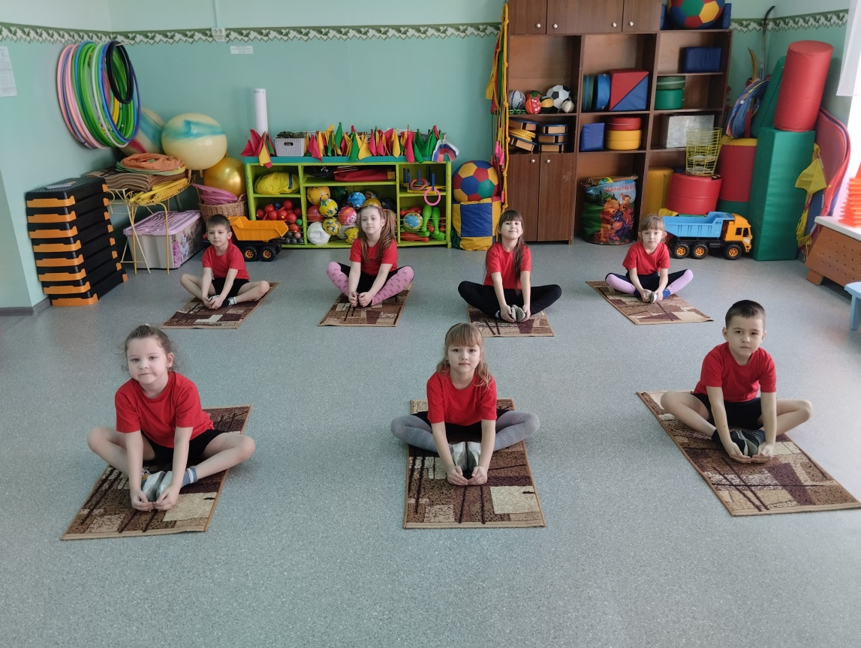
Игровой Стретчинг
Упражнение « Бабочки»
Усиливает внутриполостное давление, что оказывает сильное воздействие на органы брюшной полости. Создавая общее напряжение в ногах и бедрах, стимулирует действие подкожных нервов.
(И.п. – сесть в позу прямого угла, согнуть ноги в коленях, соединить стопы. Колени развести. Руками обхватить стопы ног, спина прямая. Опустить развернутые колени до пола. Задержаться нужное время. Поднять колени с пола. Дыхание произвольное, движения динамичные.)

Slide 7
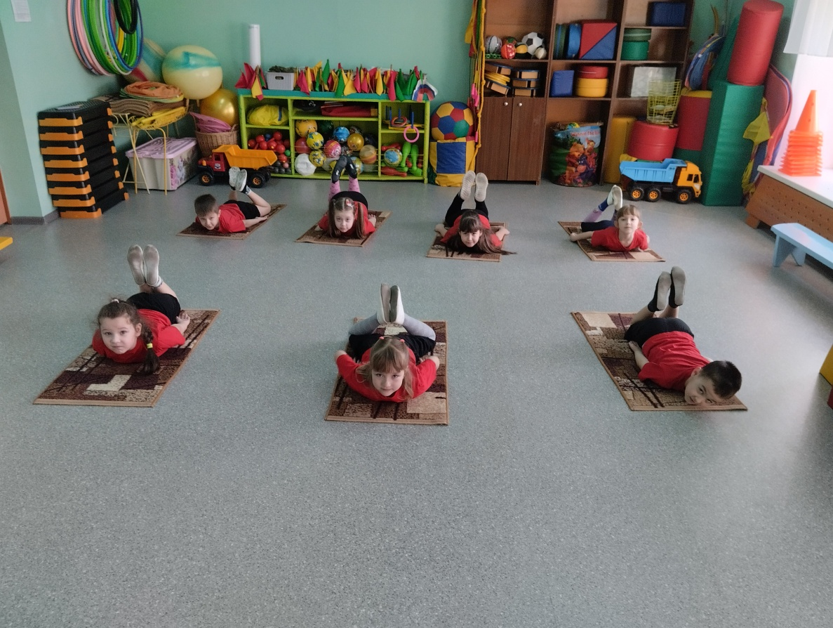
Игровой Стретчинг
Упражнение «Рыбка»
Повышает внутриполостное давление, улучшает нервную проводимость, мозговую деятельность.( И.п. – лечь на живот, ноги чуть развести в стороны, руки лежат вдоль туловища. На вдохе – вытянуть ноги и напрячь мышцы ягодиц, на выдохе - оторвать от пола ноги, не сгибая колен. Голова и ноги должны находиться на одном уровне.)

Slide 8
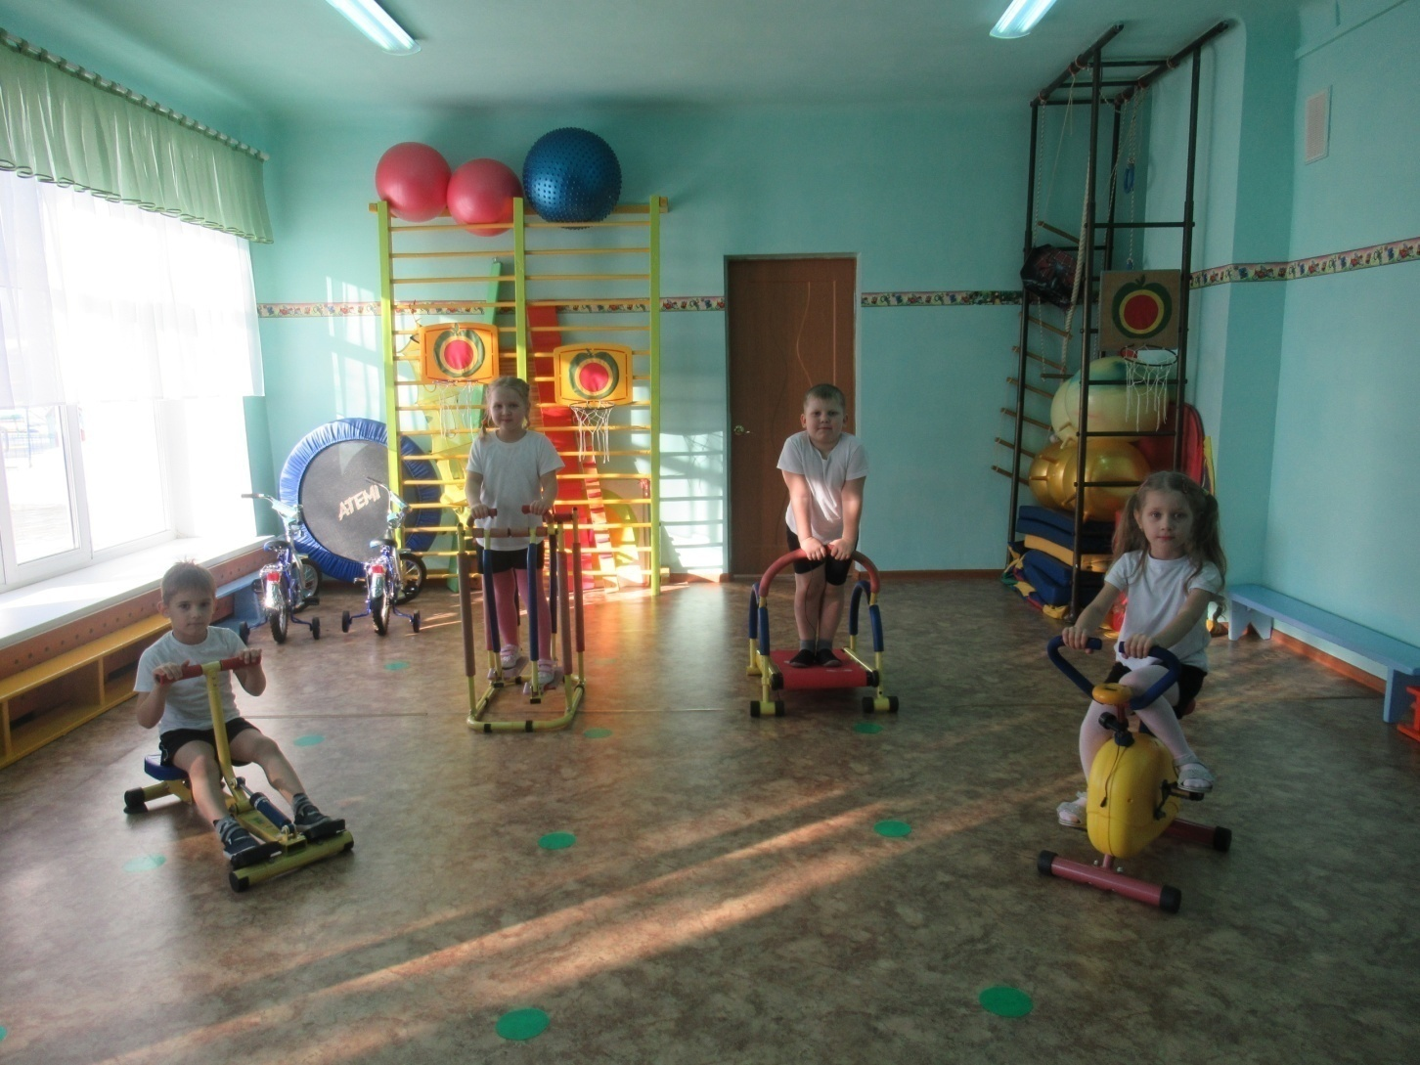
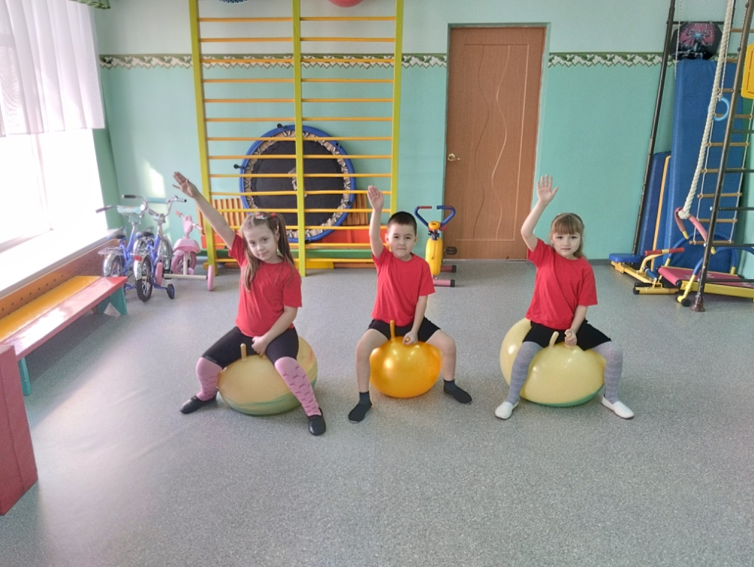
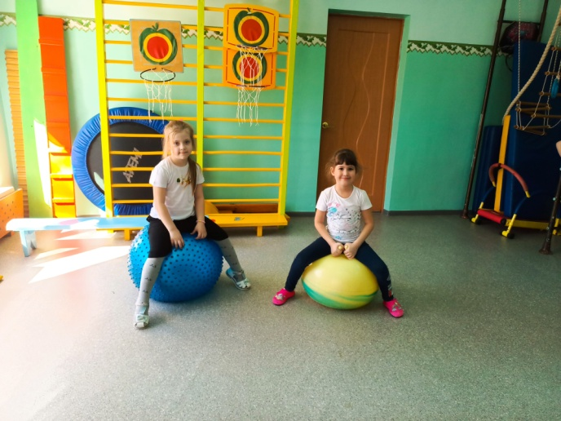
Фитбол –это радость движения!

Slide 9
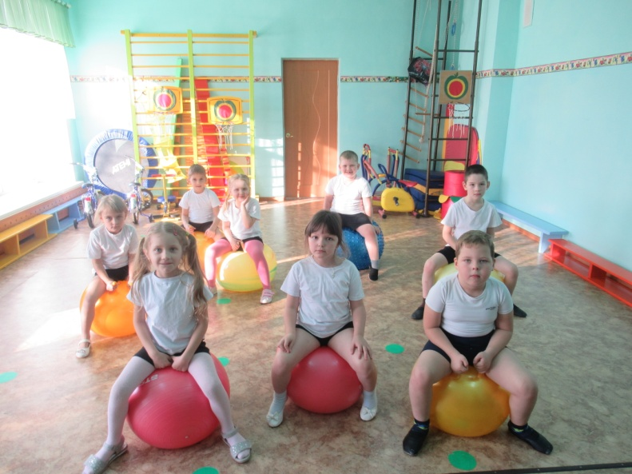
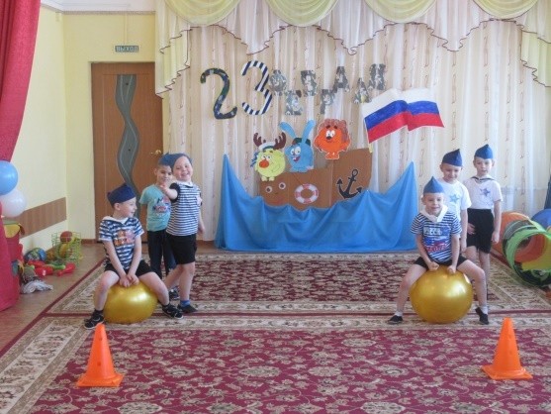
Фитбол –это радость движения!

Slide 10
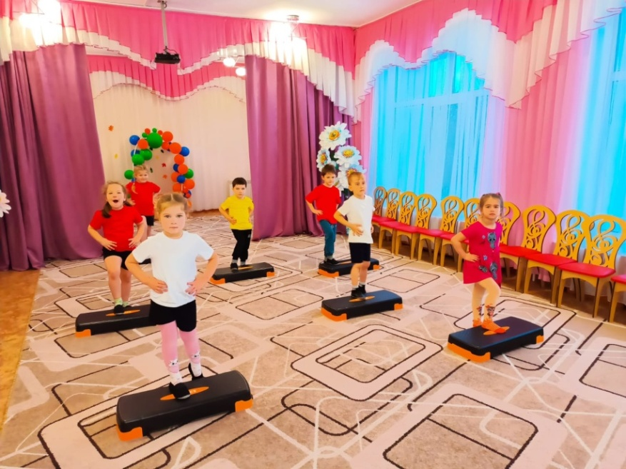
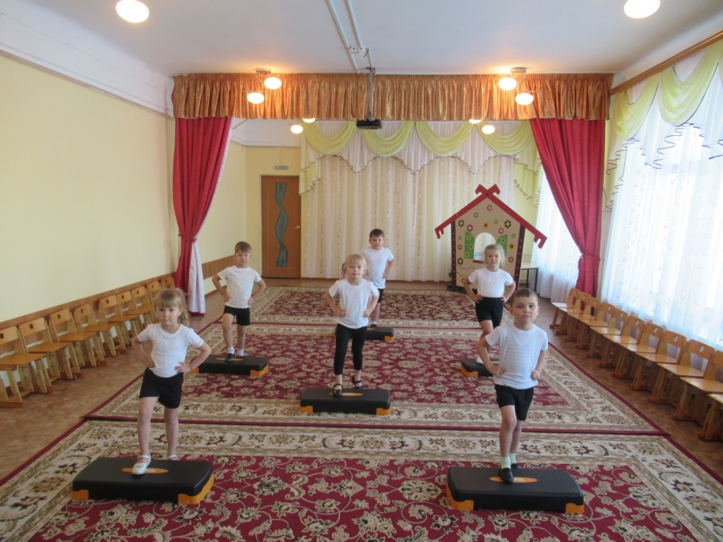
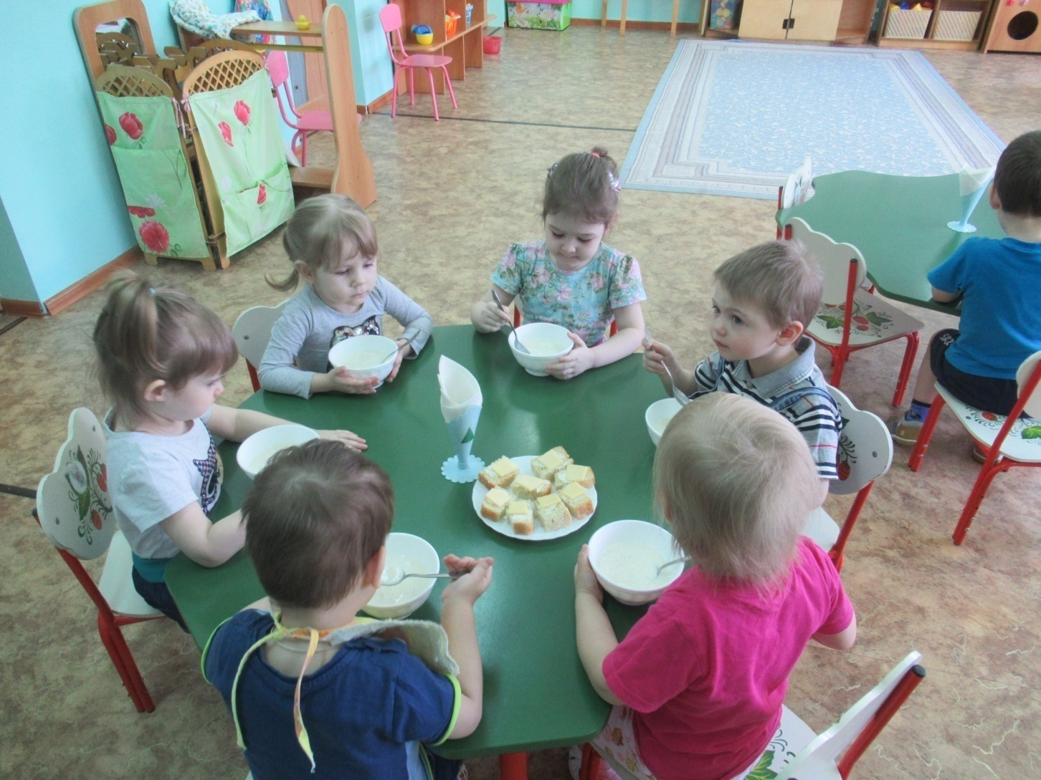
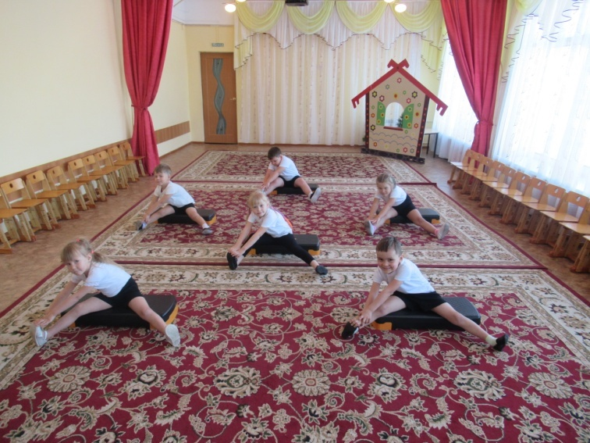
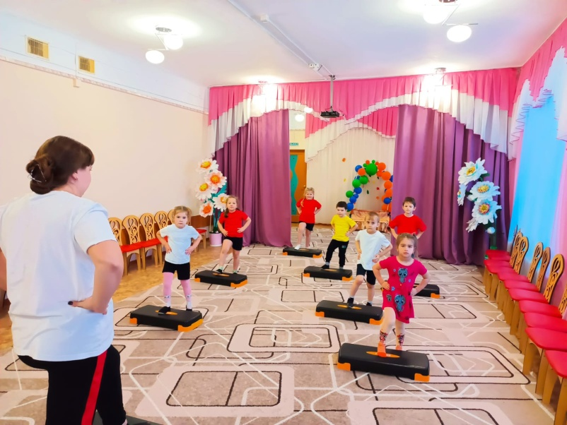
Степ – аэробика!

Slide 11
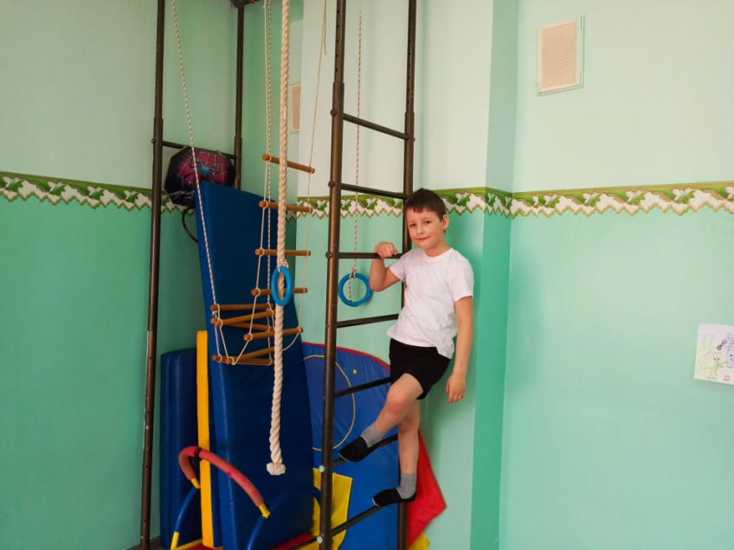
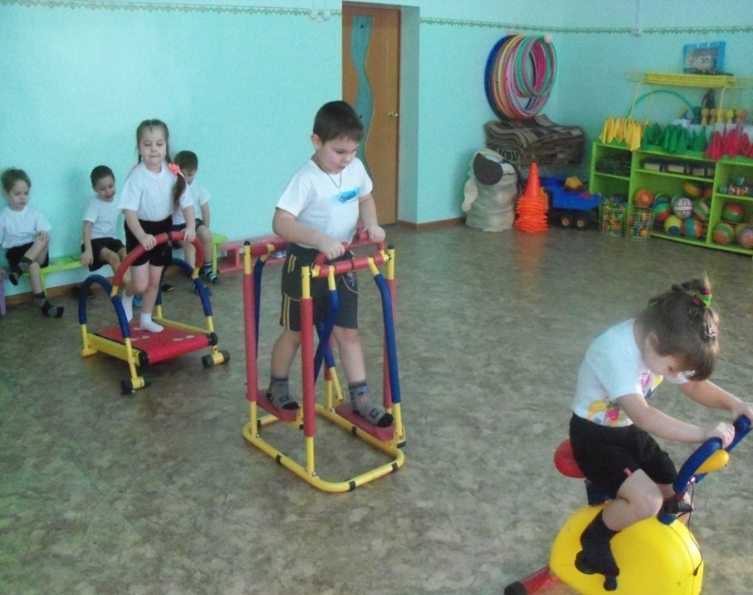
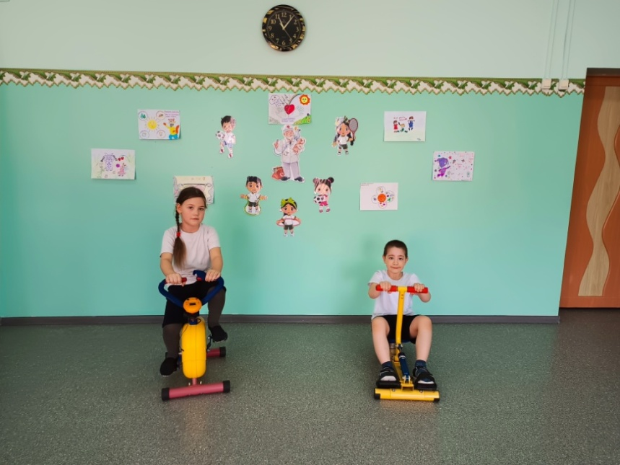
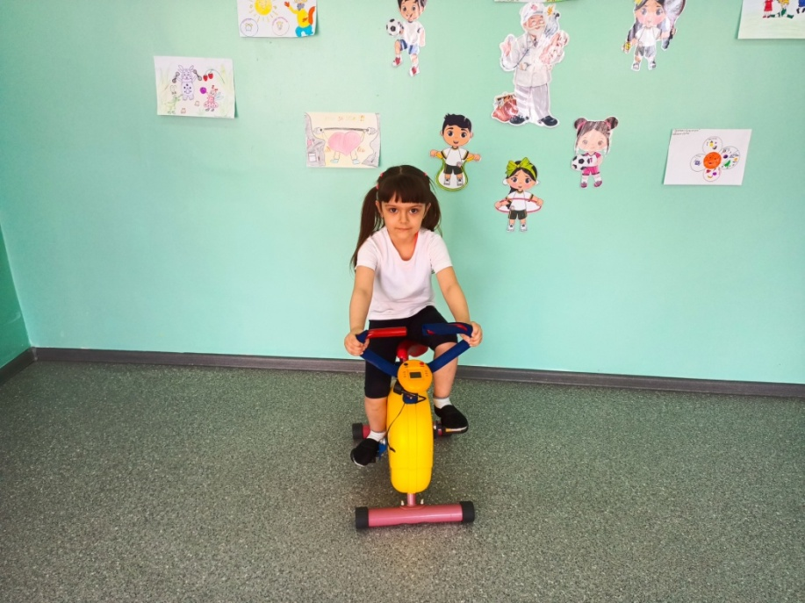
Детские спортивные тренажёры!

Slide 12
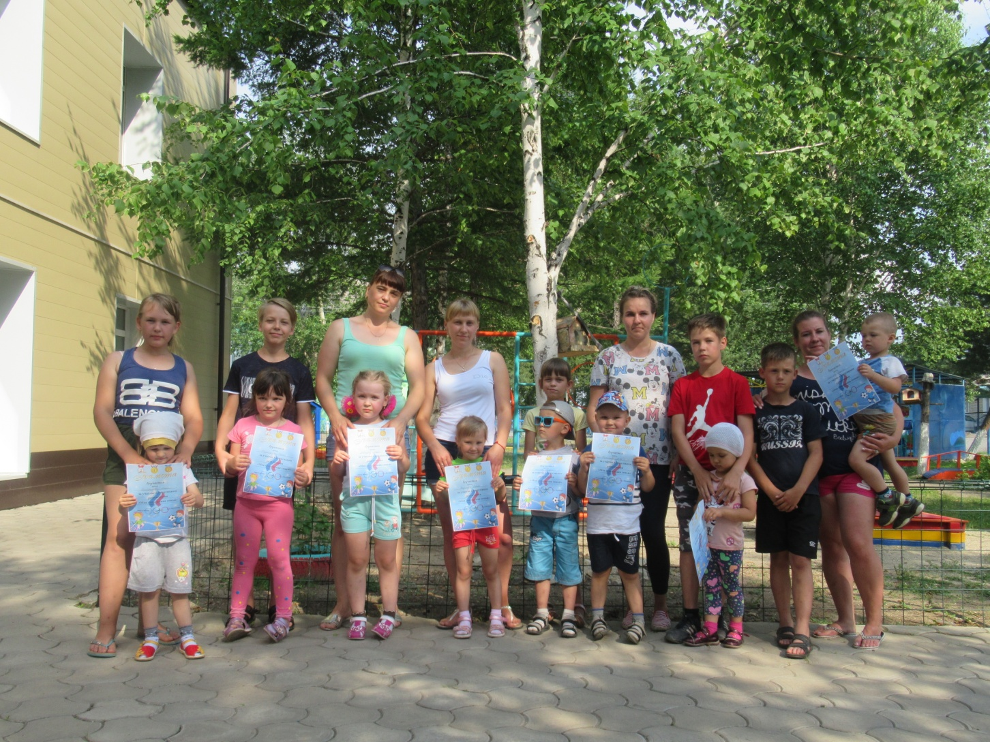
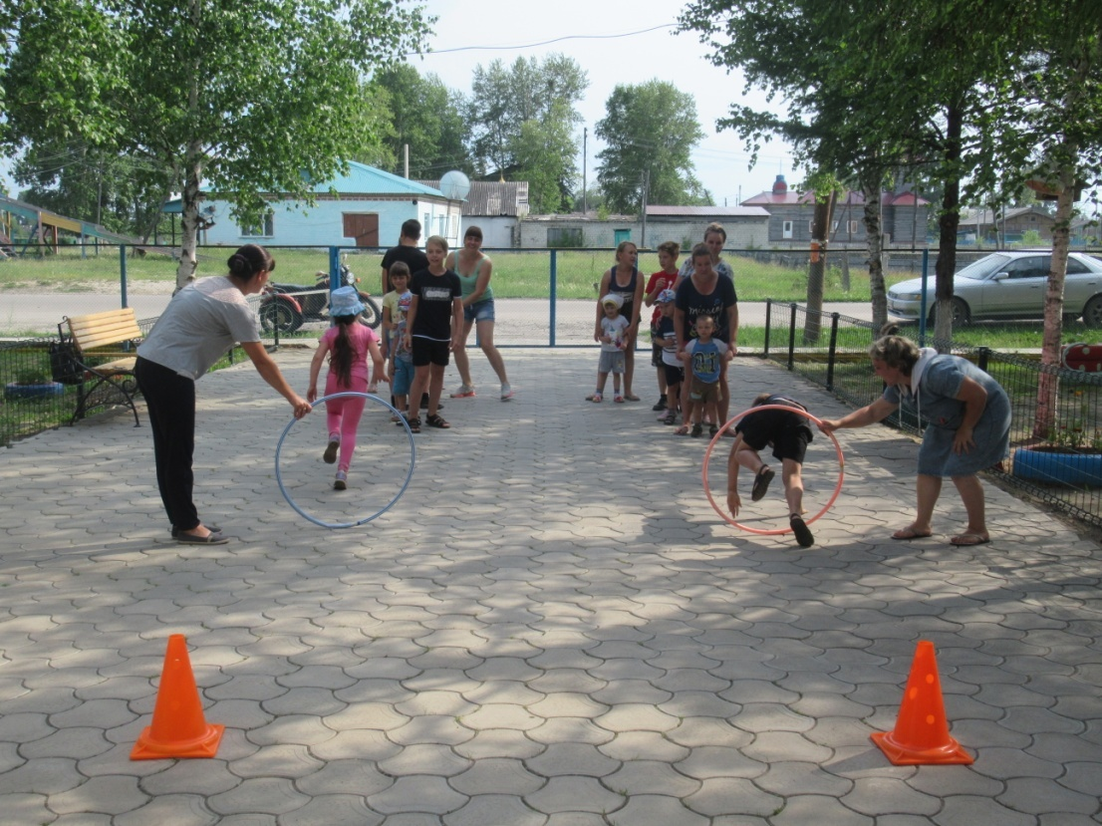
Работа с родителями

Slide 13

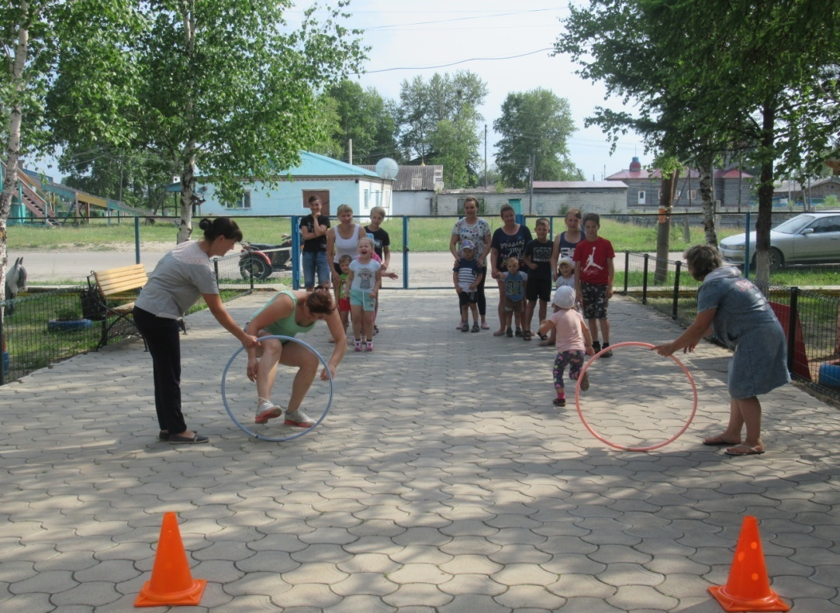
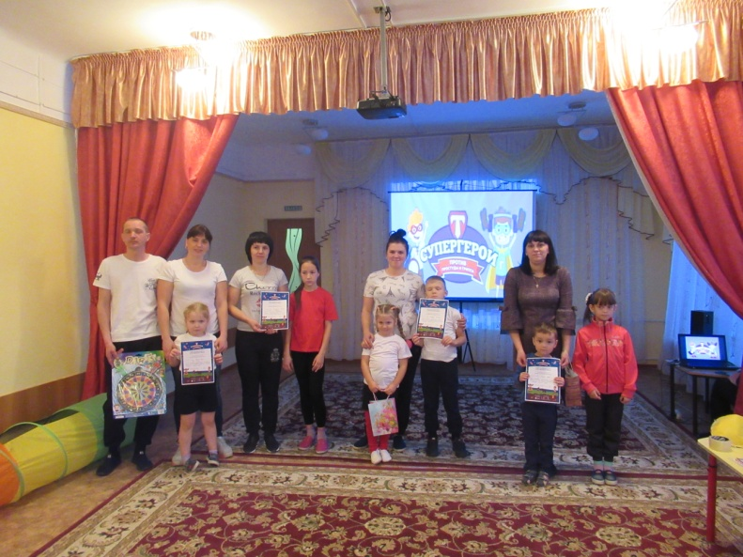
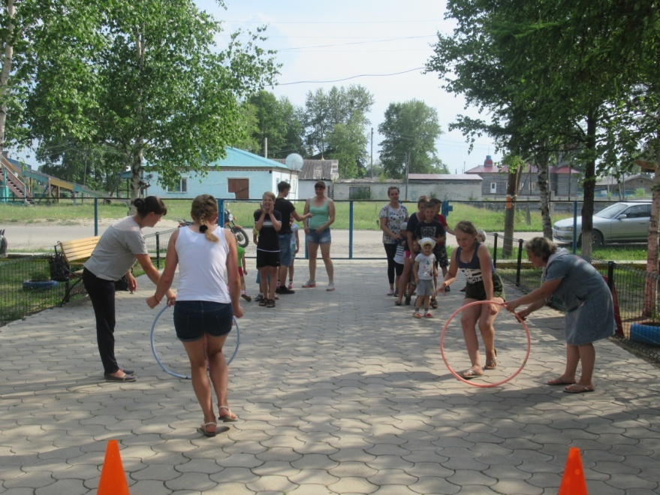
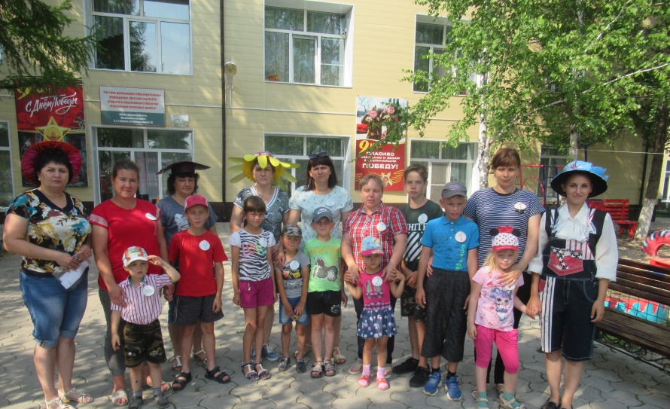

Slide 14
Вывод
Использование традиционных и инновационных технологий в физическом воспитании ДОУ имеет огромное значение в процессе оптимизации двигательной активности, способствует разностороннему развитию, укреплению здоровья детей и овладению навыками самооздоровления.
Поэтому в ДОУ необходим поиск, изучение и внедрение эффективных технологий и методик физического воспитания подрастающего поколения.

Slide 15
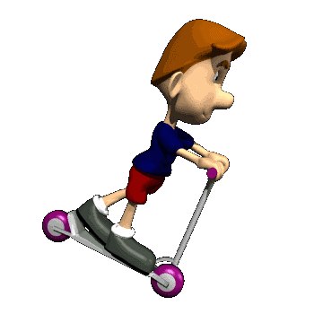
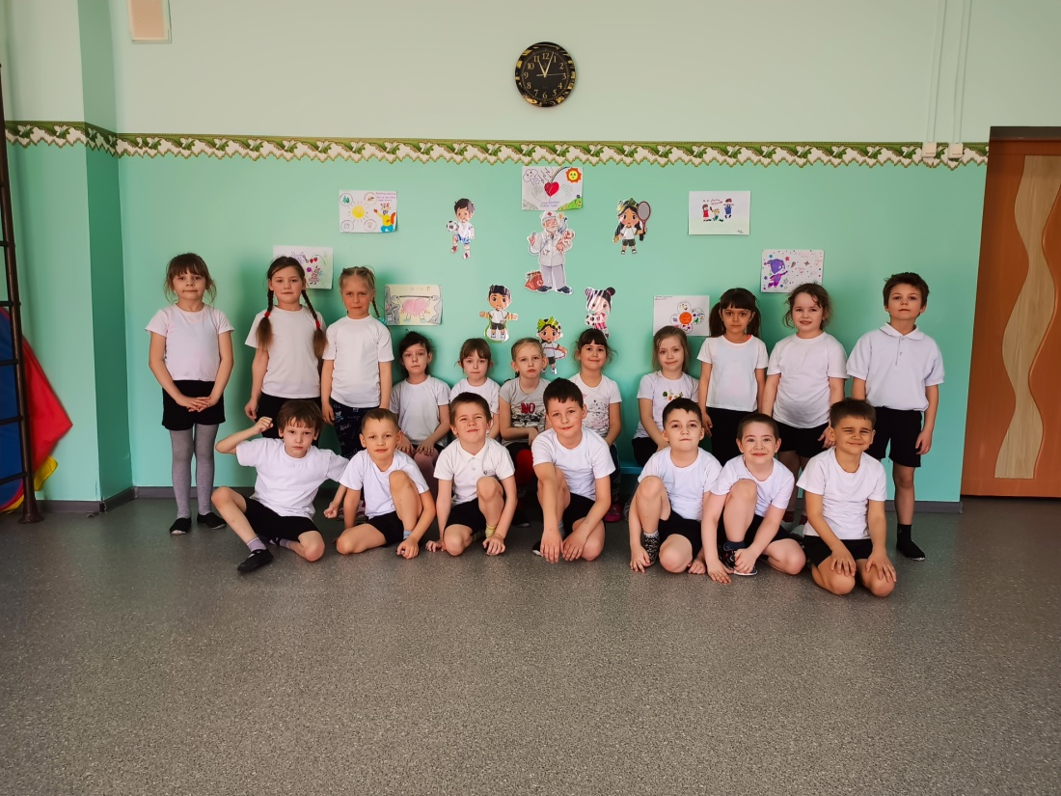
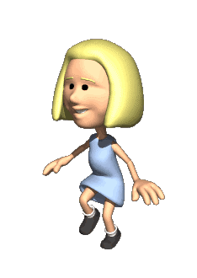
Спасибо за
внимание!

